Slide 1
3ra. Unidad ÁRBOLES
Ing. Mario lópez

Slide 2
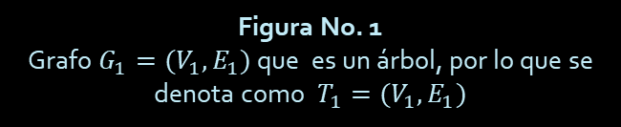

ÁRBOL
e
Sea $G=(V,E)$ un grafo no dirigido sin lazos, se dice que $G$ es un árbol si este es conexo y no contiene ciclos.
En la figura No. 1 se observa el grafo $G_{1}=(V_{1},E_{1})$ que es un árbol pues es conexo y no tiene ciclos.
Para denotar los grafos que son árboles, en vez de usar la letra $G$ se usa la letra $T$ por lo que el grafo de la figura No. 1 se puede denotar como $T_{1}=(V_{1},E_{1})$
b
f
g
d
a
c
Figura No. 1
Grafo $G_{1}=(V_{1},E_{1})$ que es un árbol, por lo que se denota como $T_{1}=(V_{1},E_{1})$

Slide 3


ÁRBOL RECUBRIDOR
e
$T$ es un árbol recubridor de un grafo $G=(V,E)$ si $T$es un subgrafo de $G$ que es un árbol y tiene todos los vértices de $G$.
En la figura No. 2 se observa el grafo $G_{2}=(V_{2},E_{2})$ para el cual, el árbol $T_{1}=(V_{1},E_{1})$ de la figura No. 1, es un árbol recubridor.
b
f
g
d
a
c
Figura No. 2
Grafo $G_{2}=(V_{2},E_{2})$

Slide 4


BOSQUE
e
$G=(V,E)$ es un bosque si $G$ es disconexo pero cada componente del mismo es un árbol.
En la figura No. 3 se observa el grafo $G_{3}=(V_{3},E_{3})$ que es un bosque pues es disconexo y cada componente es un árbol.
b
f
g
d
a
c
Figura No. 3
Grafo $G_{3}=(V_{3},E_{3})$ que es un bosque.

Slide 5


BOSQUE RECUBRIDOR
e
$G_{1}=(V_{1},E_{1})$es un bosque recubridor de$G_{2}=(V_{2},E_{2})$si $G_{1}$es un bosque que contiene todos los vértices de $G_{2}$.
En la figura No. 4 se observa el grafo $G_{4}=(V_{4},E_{4})$ para el cual, el grafo $G_{3}=(V_{3},E_{3})$ de la figura No. 3, es un bosque recubridor.
b
d
f
g
a
c
Figura No. 4
Grafo $G_{4}=(V_{4},E_{4})$.

Slide 6



TEOREMA No. 1
Si $a,b$ son vértices distintos de un árbol $T=(V,E)$entonces hay un único camino que une a estos dos vértices.
TEOREMA No. 2
Si $G=(V,E)$es un grafo no dirigido, entonces $G$ es conexo si y sólo si $G$ tiene un árbol recubridor.
TEOREMA No. 3
Para cualquier árbol $T=(V,E)$,
$$\left|V\right|=\left|E\right|+1$$

Slide 7



Ejemplo # 1
$$\begin{matrix} & H & \end{matrix}$$
$$\begin{matrix}H & C & H\end{matrix}$$
$$\begin{matrix}H & C & H\end{matrix}$$
$$\begin{matrix}H & C & H\end{matrix}$$
$$\begin{matrix}H & C & H\end{matrix}$$
$$\begin{matrix} & H & \end{matrix}$$
Si en un hidrocarburo saturado $C_{n}H_{k}$ hay:
$n$ átomos de carbono y
$k$ átomos de hidrogeno
Demostrar que $k=2n+2$
Solución:
Usando la sumatoria del grado de todos los vértices :
$$\sum_{∀ vεV}{grado(v)}=2\left|E\right|$$
$$2\left|E\right|=4n+k$$
Figura No. 5
Hidrocarburo saturado $C_{n}H_{k}$.
[1]

Slide 8



Ejemplo # 1 continuación…
$$2\left|E\right|=4n+k$$
[1]
Utilizando el teorema No. 3 :
$$\left|V\right|=\left|E\right|+1$$
$$\left|E\right|=\left|V\right|−1$$
Utilizando [1] y [2]:
$$2(\left|V\right|−1)=4n+k$$
Partiendo de la información inicial se sabe que :
$$\left|V\right|=n+k$$
Utilizando [3] y [4]:
$$2(n+k−1)=4n+k$$
$$2n+2k−2=4n+k$$
$$2k−k=4n−2n+2$$
$$k=2n+2$$
[4]
[2]
[3]
[5]

Slide 9


ÁRBOL CON RAÍZ
Convenio:
Dirección de las aristas de nivel superior al inferior.
Por ello todos los demás árboles con raíz ya no se dibujarán con flechas.
Raíz
Árbol dirigido $T=(V,E)$ con un único vértice “$r$” tal que:
$$g_{e}(r)=0$$
y $g_{e}(v)=1$
Para todo $vεV ssi v≠r$
Relaciones entre los vértices:
$h$ es padre de $s,q$
$s$ es hijo de $h$
$w,y, z$ son descendientes de $s,h,r$
$s,h,r$ son ascendientes de $w,y, z$
$q,s$ son hermanos
r
Vértices internos
h
p
Nivel 1
q
t
s
Nivel 2
u
v
x
w
Nivel 3
y
z
Nivel 4
Hojas
Figura No. 6
Árbol con raíz $T=(V,E)$

Slide 10


ÁRBOL ORDENADO CON RAÍZ
Etiquetas
Árbol etiquetado $T=(V,E)$ que utiliza el sistema universal de direcciones.
Este sistema es análogo a la forma de escribir un libro, es decir:
Libro
Capítulos
Secciones
Subsecciones
Etc.
Ver figura No. 7.
0
1
2
3
1.1
1.2
1.3
2.1
2.2
3.1
3.2
1.1.1
1.2.1
2.2.1
1.2.1.1
1.2.1.2
Figura No. 7
Árbol ordenado con raíz $T=(V,E)$

Slide 11


ÁRBOL CON RAÍZ BINARIO
r
Árbol con raíz $T=(V,E)$ tal que
para todo $v ε V$
$$g_{s}\left(v\right)=0, 1, 2$$
Esto significa que todos los vértices tienen 0, 1 ó 2 hijos.
Ver figura No. 8.
h
p
q
t
s
u
v
x
w
y
z
Figura No. 8
Árbol con raíz binario $T=(V,E)$

Slide 12



ÁRBOL CON RAÍZ BINARIO COMPLETO
a+b
+
a-b
-
a
b
a
b
Árbol con raíz $T=(V,E)$ tal que
para todo $v ε V$
$$g_{s}\left(v\right)=0, 2$$
Esto significa que todos los vértices tienen 0 ó 2 hijos.
Estos se usan para representar operaciones binarias.
Ver figura No. 9.
a*b
*
$$\frac{a}{b}$$
$$÷$$
$$a^{b}$$
$$↑$$
a
b
a
b
a
b
Figura No. 9
Árboles con raíz binarios completos que representan operaciones binarias.

Slide 13
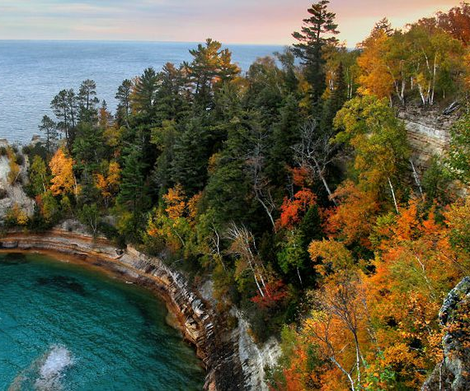
Muchas gracias

